Slide 1
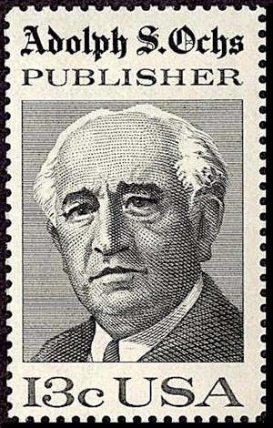
Usfi, 2026 - Prato
Inchiostri
paralleli
per una storia del giornalismo attraverso i francobolli
Giampiero Valenza

Slide 2
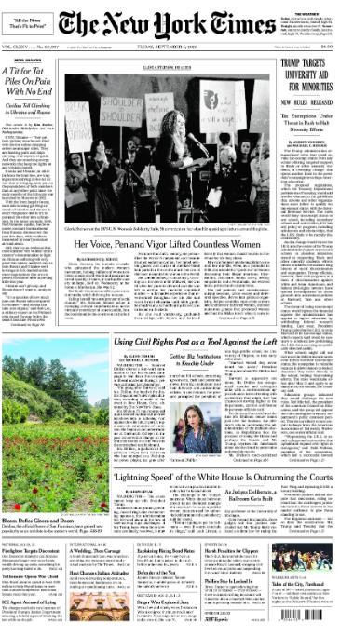
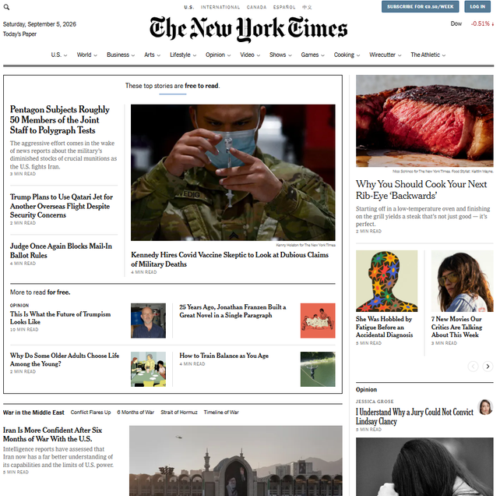
Usfi, 2026
Giampiero Valenza
Introduzione
La RIMEDIAZIONE (Bolton, Grusin)
è quel fenomeno che fa rappresentare
un media in un altro

Slide 3
Usfi, 2026
Giampiero Valenza
Rimediazione
1 - Quando il francobollo non si limita a raffigurare il giornale ma riprende e ricontestualizza le caratteristiche del medium giornalistico
In questo caso porta con sé gli aspetti comunicativi e valoriali del giornale
Il media si riadatta in relazione alle nuove tecnologie. Così il francobollo è soggetto a una innovazione dettata dai tempi e il giornale sbarca in rete con le sue edizioni online

Slide 4
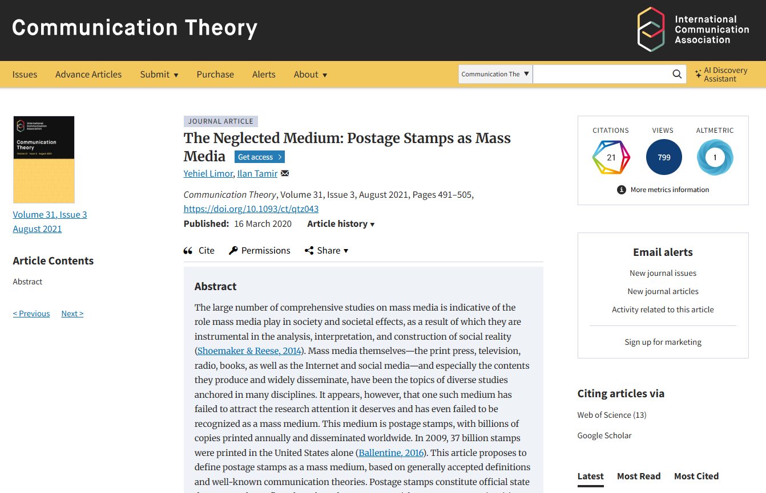
Usfi, 2026
Giampiero Valenza
Il media negletto
Communication Theory, agosto 2021
Yehiel Limor, Bar-Ilan University
Ilan Tamir, Ariel University
I documenti ufficiali dello Stato che riflettono i valori che un Paese desidera rappresentare ai propri cittadini
e al resto del mondo

Slide 5
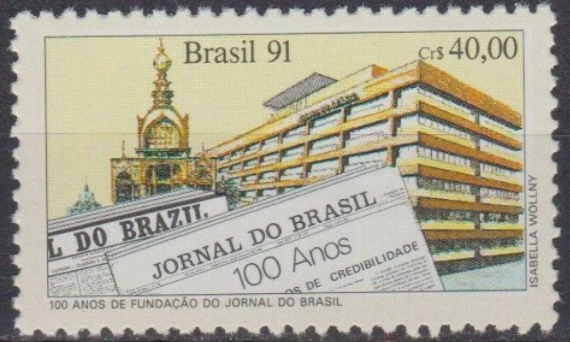
Usfi, 2026
Giampiero Valenza
La libertà
e il potere
1991, Jornal do Brasil
RUOLO DELLE ROTATIVE: Negli Stati-colonie le macchine da Stampa sono arrivate in ritardo per paura che potessero circolare movimenti indipendentisti
RUOLO DEI FRANCOBOLLI: L’emissione di francobolli (come il conio numismatico) è una delle principali azioni mediatiche per dimostrare il potere di un popolo

Slide 6

Usfi, 2026
Giampiero Valenza
Vivere la carta
Gli Stati valorizzano il quarto potere attraverso l’emissione di francobolli celebrativi. Esperienze che toccano culture, storie, rapporti diplomatici
Il giornale di carta ci ricorda che la comunicazione ha un peso fisico. Richiede un gesto: acquistarlo, sfogliarlo, leggerlo. Ci racconta di cronache raccontate attraverso la legge di McLurg, quindi con i criteri valutati in relazione a un certo punto di vista e di valori
Il francobollo, come il giornale di carta, ci ricorda che la comunicazione ha un peso fisico. Richiede un gesto: strapparlo dal foglio, inumidirlo, appiccicarlo. E quando arriva a destinazione, l'annullo postale è la firma indelebile che quella notizia, quel messaggio, è passato di lì

Slide 7
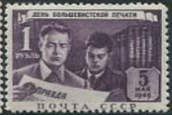
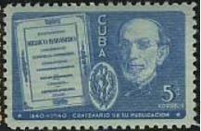
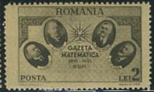
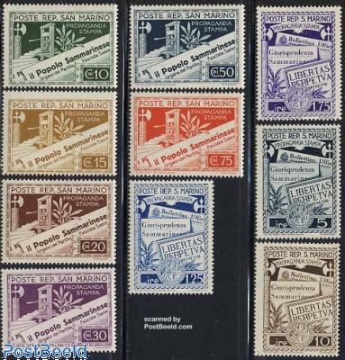
Usfi, 2026
Giampiero Valenza
La storia
1949, Urss
Giornata della stampa
1940, Cuba
Repertorio Medico-Habanero
1945, Romania
Gazeta Matematica
1943, RSM
Il Popolo sammarinese

Slide 8
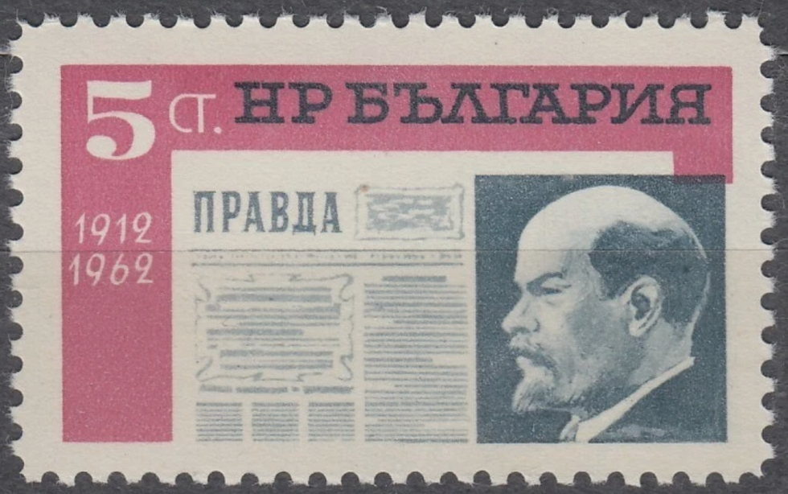


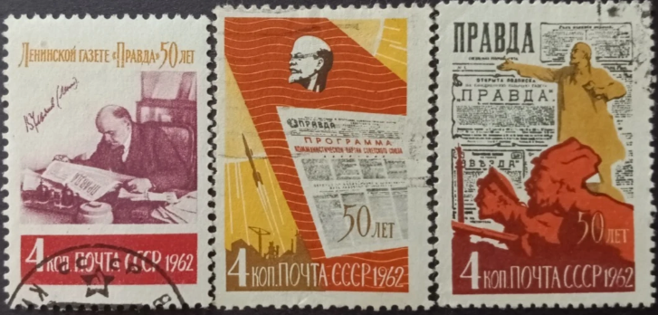
Usfi, 2026
Giampiero Valenza
Pravda
1964, Urss
La stampa
1962, Bulgaria
Pravda
1950, Urss
Iskra e Pravda
1962, Urss
Pravda

Slide 9
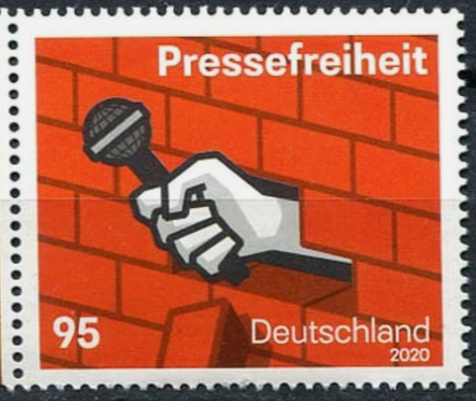
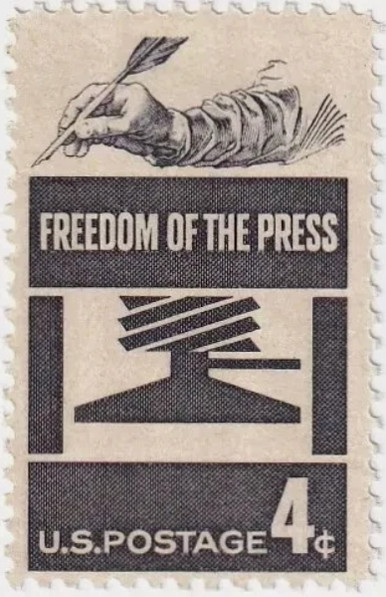
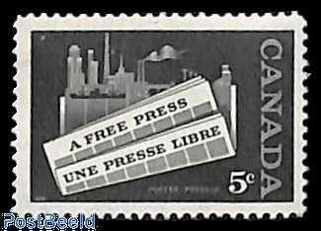
Usfi, 2026
Giampiero Valenza
La libertà
2020, Germania
1958, Canada - Una stampa libera
1958, Usa - Libertà di stampa

Slide 10



Usfi, 2026
Giampiero Valenza
Le realtà
di categoria
2024, Kazakhstan
Cento anni stampa sportiva
2006, SMOM, Usfi
2025, Bulgaria - Incontro mondiale
dei media bulgari

Slide 11

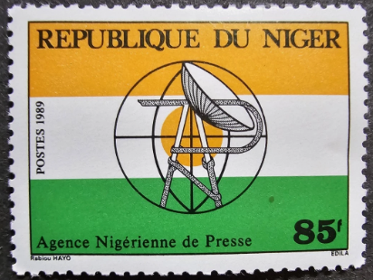
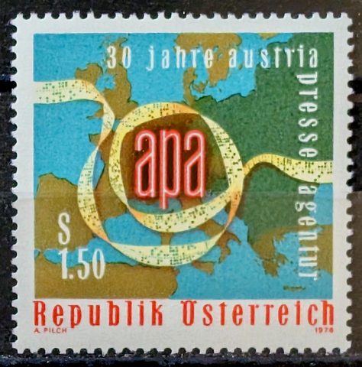
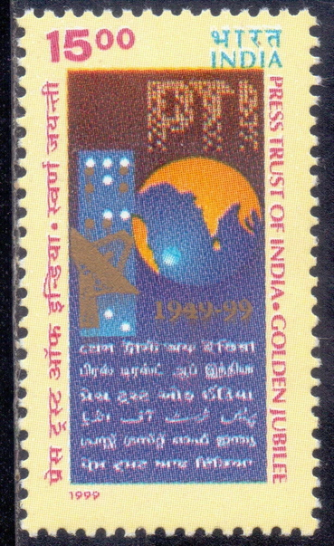
Usfi, 2026
Giampiero Valenza
Agenzie
di stampa
1972, Belga
1979, Anp
1976, Apa
1999, Press Trust of India News Agency

Slide 12
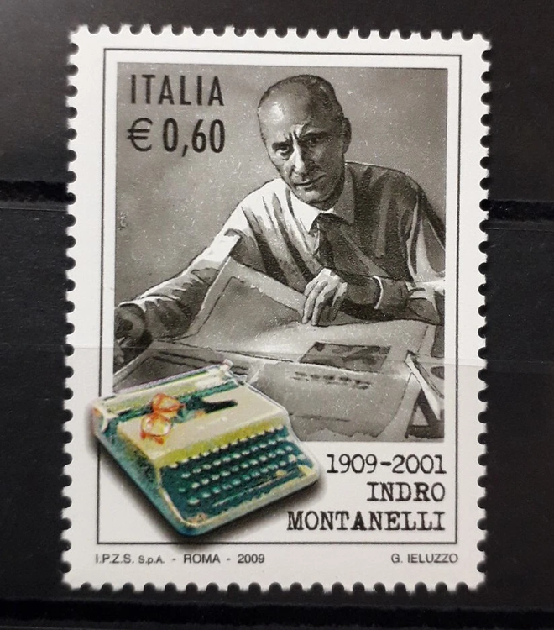
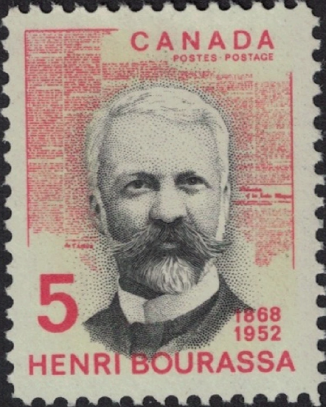
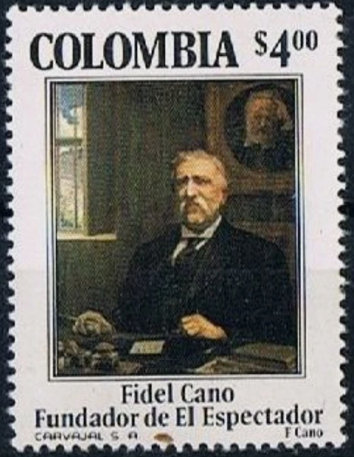
Usfi, 2026
Giampiero Valenza
Le figure celebri
2001, Montanelli
1977, Fidel Cano El Espectador
1952, Henri Bourassa - Le Devoir

Slide 13
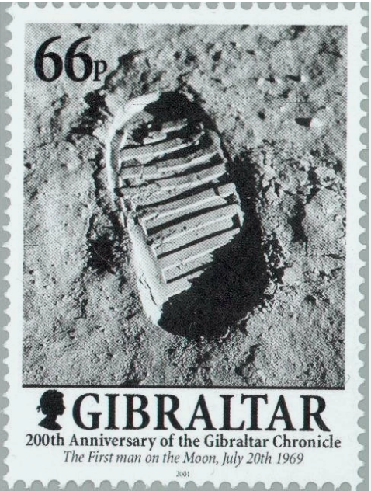
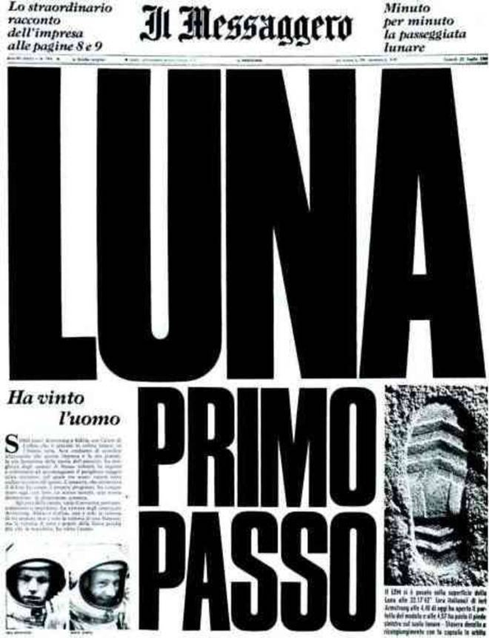
Usfi, 2026
Giampiero Valenza
Grandi eventi
2001, Gibraltar Chronicle
1969, Il Messaggero

Slide 14
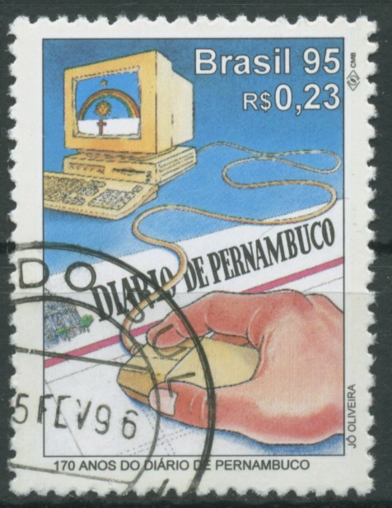
Usfi, 2026
Giampiero Valenza
La transizione
carta-web
1995, Diario de Pernambuco

Slide 15
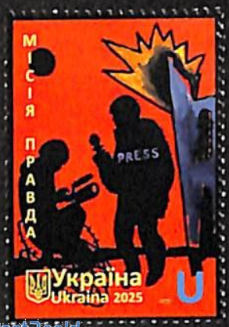
Usfi, 2026
Giampiero Valenza
Lo strumento
di propaganda
2025, Ucraina

Slide 16
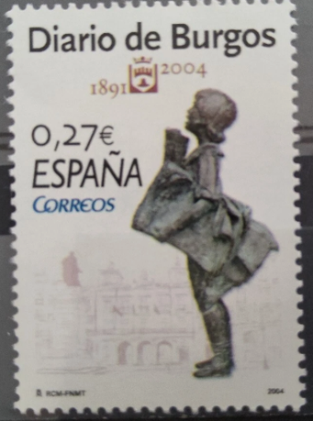


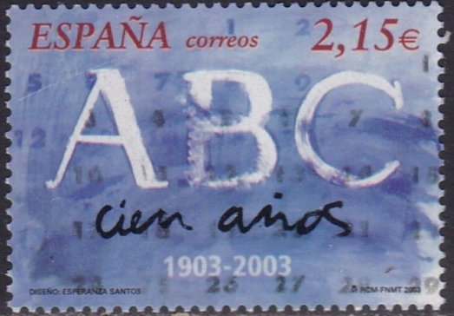
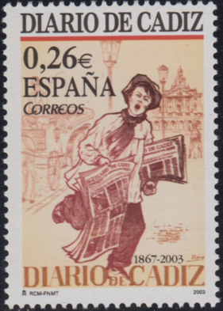

Usfi, 2026
Giampiero Valenza
La Spagna
2003 -
2004, Diario de Burgos
2003, Faro de Vigo
2003, El Diario Montañes
2026, El Pais
2003, Abc
2003, Diario de Cadiz
1982 Zeri i popullit

Slide 17
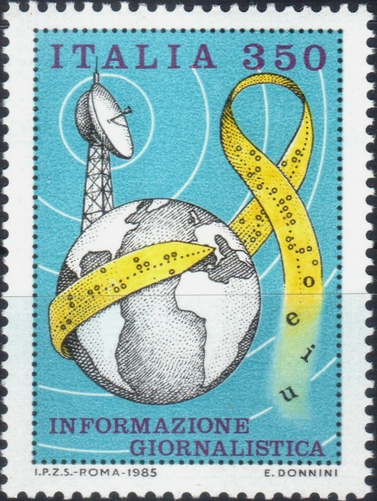
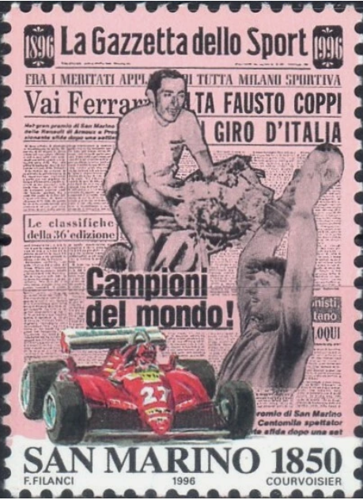

Usfi, 2026
Giampiero Valenza
I media
italiani
1996, La Gazzetta dello Sport
1985, Informazione giornalistica
1996, La Gazzetta dello Sport
RSM
1982 Zeri i popullit

Slide 18


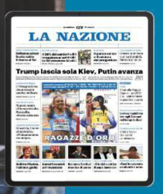
Usfi, 2026
Giampiero Valenza
Futuro
2026, Corriere della Sera
2025, Corriere dello Sport
Media da sfogliare - Media multimediale
Media da affrancare - Media con ruolo memoria
1982 Zeri i popullit

Slide 19
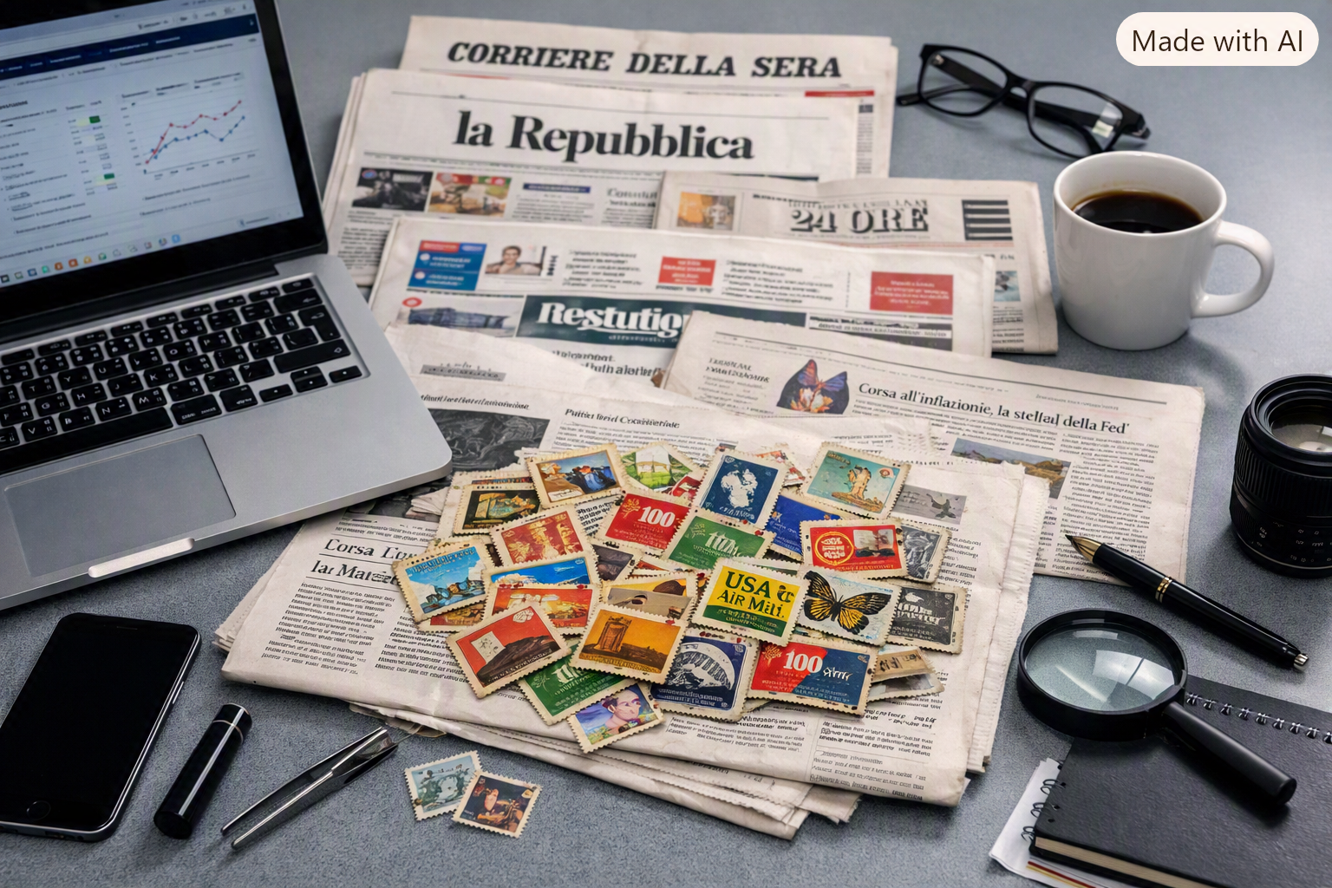
Usfi, 2026
Giampiero Valenza
Conclusioni
Carta e francobollo sono una resistenza fisica contro la sovraespressione dell’informazione
Uno strumento di riflessione intermediale e di analisi geopolitica
Un’occasione didattica di analisi

